Slide 1
DINOv2: Learning Robust Visual Features without Supervision
Báo cáo Thực nghiệm — Môn Thị giác Máy tính
Vũ Minh Hoàng Tùng · Lê Mai Việt Hoàng
Tạ Đình Kiên · Nguyễn Quốc Toản
Trường Đại học Công nghệ — Đại học Quốc gia Hà Nội
Giảng viên hướng dẫn: PGS. TS Lê Thanh Hà
Hà Nội, 2026
UET-VNU

Slide 2
UET-VNU
Nội dung trình bày
Lý thuyết
Thực nghiệm & Đánh giá
• 1. Bài toán & Động lực
• Bối cảnh, SSL, Foundation Model
• 2. Phương pháp DINOv2
• Dữ liệu, Kiến trúc, Objective, Scale
• 3. Thực nghiệm
• Phân loại ảnh y tế, Phân đoạn Zero-Shot
• 4. Đánh giá & Ứng dụng
• Điểm mạnh/yếu, Khả năng triển khai
Oquab et al., “DINOv2: Learning Robust Visual Features without Supervision”, TMLR 2024
UET-VNU

Slide 3
1. Bài toán & Động lực

Slide 4
UET-VNU
Bối cảnh: Nghịch lý dữ liệu thị giác
Thực trạng hiện nay
Câu hỏi nghiên cứu cốt lõi
• Ảnh internet: hàng tỷ, tăng không ngừng
• Nhãn (label): khan hiếm, tốn kém
• Gán nhãn thủ công: không thể scale
• "Liệu Self-Supervised Learning có thể tạo ra
• các visual features tổng quát, không cần nhãn,
• dùng trực tiếp cho nhiều tác vụ thị giác?"
Hạn chế các hướng tiếp cận
• Text-guided (CLIP, OpenCLIP):
• Phụ thuộc caption — bỏ sót chi tiết thị giác
• SSL cũ (DINO, MAE, iBOT):
• Chủ yếu test trên ImageNet, yếu khi scale
Yêu cầu đặt ra
• Mạnh cả image-level: classification, retrieval
• Mạnh cả pixel-level: segmentation, depth
• Dùng được ở trạng thái frozen — không cần fine-tune
UET-VNU

Slide 5
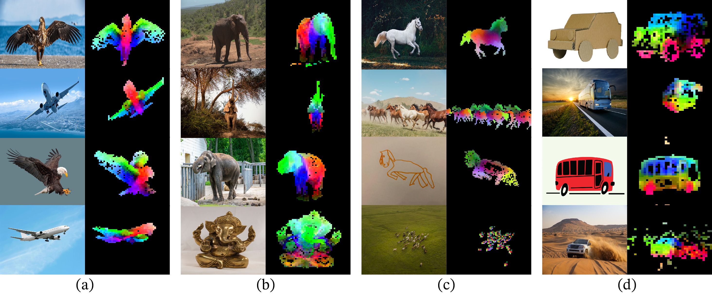
UET-VNU
Self-Supervised Learning & Foundation Model
Self-Supervised Learning (SSL)
• Tín hiệu học được sinh ra từ chính dữ liệu
• Giải pretext task (không cần nhãn):
• dự đoán vùng bị che, nhất quán giữa augmentations
• Tận dụng kho ảnh web khổng lồ không gán nhãn
Foundation Model (Mô hình nền tảng)
Hình 1: PCA visualization của patch features: DINOv2 nhận ra các vùng tương ứng giữa những ảnh liên quan dù thay đổi tư thế, phong cách
• Pretrain 1 lần trên dữ liệu lớn, đa dạng
• Biểu diễn tái sử dụng cho nhiều downstream tasks
• Frozen backbone + head đơn giản
• Giống GPT/BERT trong NLP
DINOv2 = SSL ở quy mô lớn ⇓ Visual Foundation Model Không nhãn, không caption — học thuần từ ảnh
UET-VNU

Slide 6
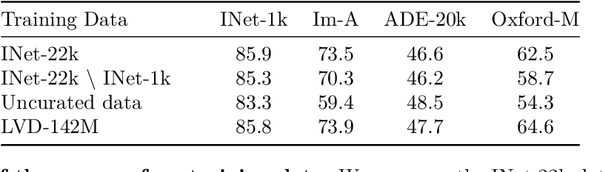
UET-VNU
Tiến trình phát triển SSL & Vị trí của DINOv2
Giai đoạn
Đại diện
Đặc điểm chính
Hạn chế
Instance discrimination
SimCLR, MoCo
Học tương phản mức ảnh
Chỉ mạnh ở image-level
SSL với ViT
DINO
Đặc trưng phân vùng ảnh tự phát
Quy mô dữ liệu hạn chế
Masked pretraining
MAE
Che và tái tạo ảnh
Thường cần fine-tune
Bảng 2: So sánh nguồn dữ liệu pretraining: LVD-142M cho kết quả vượt trội
Patch-level SSL
iBOT
DINO + masked image modeling
Khó scale, dữ liệu nhỏ
Điểm khác biệt
DINOv2
DINOv2
Curated data + SSL recipe + Distillation
Hướng tới frozen features tổng quát
• Giải quyết đồng thời:
• chất lượng dữ liệu + thuật toán SSL + kỹ thuật scale
Bảng 1: Tiến trình phát triển SSL và vị trí của DINOv2
UET-VNU

Slide 7
2. Phương pháp DINOv2

Slide 8
UET-VNU
Tổng quan Pipeline DINOv2
1. Dữ liệu
2. Kiến trúc
3. Objective
4. Scale
5. Distill
LVD-142M (curated)
→
ViT Student–Teacher
→
DINO + iBOT + KoLeo
→
FlashAttn FSDP
→
ViT-g/14 → S/B/L
Ràng buộc quan trọng
Mục tiêu đầu ra
Đánh giá chính
• Không dùng nhãn lớp
• Không dùng caption văn bản
• Học thuần từ ảnh thô
• Frozen backbone dùng ngay
• Tốt cả image & patch level
• Family: ViT-S/B/L/g
• Linear probe (frozen)
• Classification, segmentation,
• depth, video
UET-VNU

Slide 9
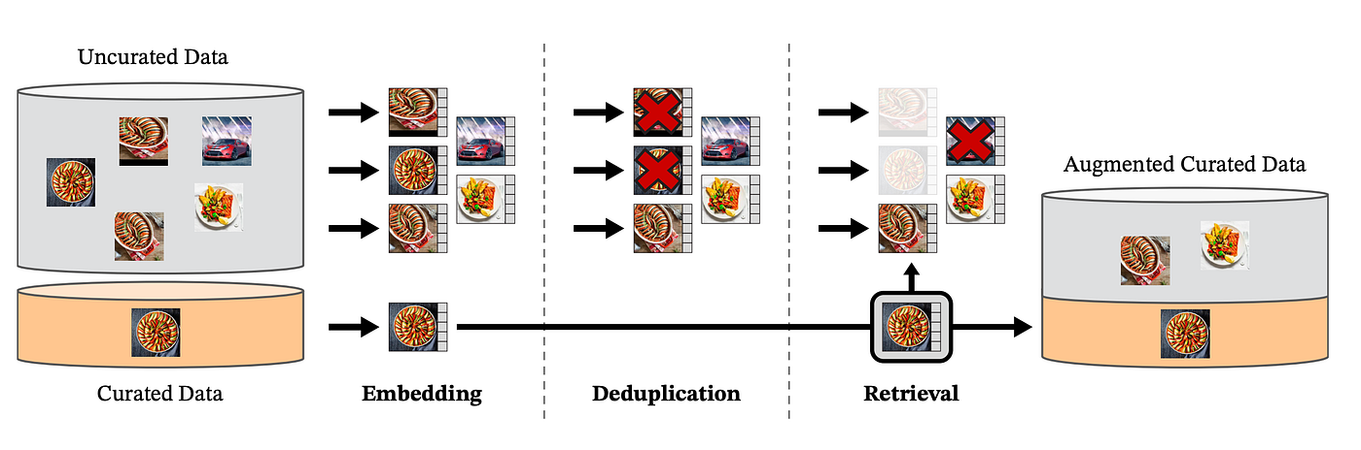
UET-VNU
Bước 1: Xây dựng dữ liệu LVD-142M
Vấn đề dữ liệu web thô
• Nhiễu, trùng lặp nhiều
• Mất cân bằng nội dung
• Không kiểm soát được chất lượng
Pipeline 3 bước:
1. Embedding: ViT-H/16 → vector đặc trưng mỗi ảnh 2. Deduplication: loại ảnh gần trùng bằng PCA hash + copy detection 3. Retrieval: tìm k-NN gần nhất từ tập curated seed (Faiss + GPU)
Hình 2: Quy trình xử lý: ảnh thô → embedding → dedup → retrieval → LVD-142M
Kết quả
• 142 triệu ảnh — đa dạng, cân bằng, ít nhiễu hơn web thô
UET-VNU

Slide 10
UET-VNU
Bước 2: Kiến trúc ViT & Cơ chế Student–Teacher
Vision Transformer (ViT)
Cơ chế Student–Teacher
• Ảnh → patch tokens: biểu diễn từng vùng 14×14 px
• CLS token: biểu diễn tổng quát toàn ảnh
• 4 kích thước: ViT-S/B/L/g với patch size 14
• Student: nhận nhiều crops khác nhau → cập nhật bằng gradient
• Teacher: EMA của student → tạo target ổn định
• θ_t ← m·θ_t + (1-m)·θ_s
• Không có gradient nào chạy qua teacher
CLS token vs Patch tokens
Trực giác
• CLS token → classification, retrieval
• Patch tokens → segmentation, depth
• DINOv2 tối ưu cả hai loại trong cùng một backbone
• Dù nhìn các crop khác nhau của cùng một ảnh, student phải học biểu diễn nhất quán — teacher làm 'giám khảo' ổn định
UET-VNU

Slide 11
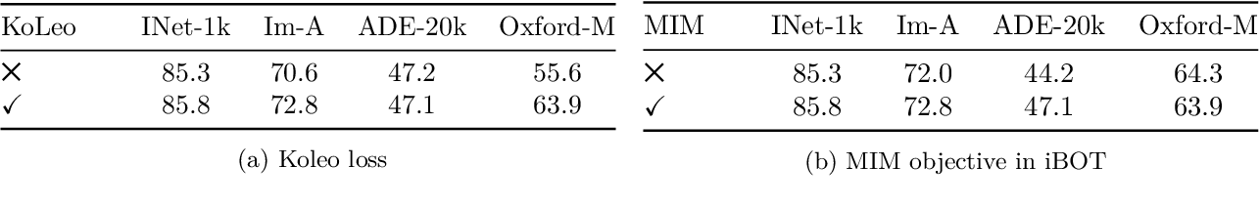
UET-VNU
Bước 3: Objective Huấn luyện Tự giám sát
DINO Loss (Image-level)
iBOT Loss (Patch-level)
KoLeo Regularizer
• CLS token student khớp với teacher
• Cross-entropy: p_s vs p_t
• Sinkhorn-Knopp centering
• L_DINO = -Σ p_t log p_s
• Mask ngẫu nhiên các patch của student
• Student đoán phân phối patch bị che
• Head tách biệt với DINO head
• L_iBOT = -Σ_i p_ti log p_si
• Trải đều embedding trong không gian
• Phạt khi features tụ quá gần nhau
• Hữu ích cho retrieval tasks
• L_koleo = -(1/n) Σ_i log d_{n,i}
L = L_DINO + L_iBOT + λ·L_koleo Image-level + patch-level trong cùng backbone
Bảng 3: Ablation — KoLeo cải thiện retrieval; iBOT/MIM giúp dense prediction
UET-VNU

Slide 12
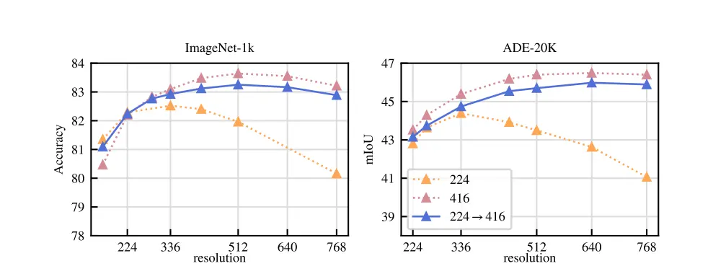
UET-VNU
Bước 4: Scale & Kỹ thuật Triển khai
Kỹ thuật tối ưu bộ nhớ & tốc độ
High-Resolution Adaptation
• FlashAttention: attention tiết kiệm bộ nhớ, tăng tốc self-attention
• Sequence Packing: ghép nhiều crop, block-diagonal attention mask
• Efficient Stochastic Depth: bỏ qua computation của residual bị drop
• FSDP: shard model + optimizer qua nhiều GPU, train ViT-g >1B params
• Train chủ yếu ở 224×224
• Giai đoạn ngắn cuối: 518×518
• Chi phí thấp, gần đạt chất lượng full high-res
Hiệu quả so với iBOT baseline
• Nhanh gấp 2× | Tiết kiệm 3× bộ nhớ GPU
Hình 3: Chuyển sang 518px cuối pretraining: cải thiện cả ImageNet-1k và ADE20K với ít compute hơn
UET-VNU

Slide 13
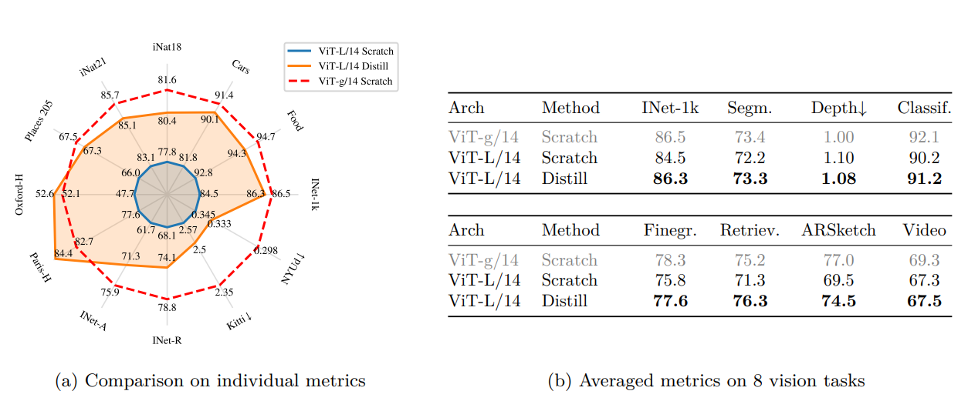
UET-VNU
Bước 5: Distillation — Xây dựng Model Family
Tại sao cần Distillation?
• Train từng kích thước từ đầu: rất tốn kém
• Distillation: model nhỏ kế thừa chất lượng từ ViT-g/14
• ViT-g/14 (teacher cố định) → student học tái tạo output của teacher
• EMA của student được giữ làm model cuối
Model
Params
Patch
ViT-S/14
~21M
14px
Hình 4: ViT-L/14 distilled từ ViT-g/14 vượt ViT-L/14 train từ scratch trên nhiều benchmark
ViT-B/14
~86M
14px
Kết quả nổi bật
ViT-L/14
~307M
14px
ViT-g/14
~1.1B
14px
• ViT-L/14 distilled luôn vượt ViT-L/14 train từ đầu → distillation không chỉ tiết kiệm compute mà còn cải thiện chất lượng
Bảng 4: Family model DINOv2 được công bố
UET-VNU

Slide 14
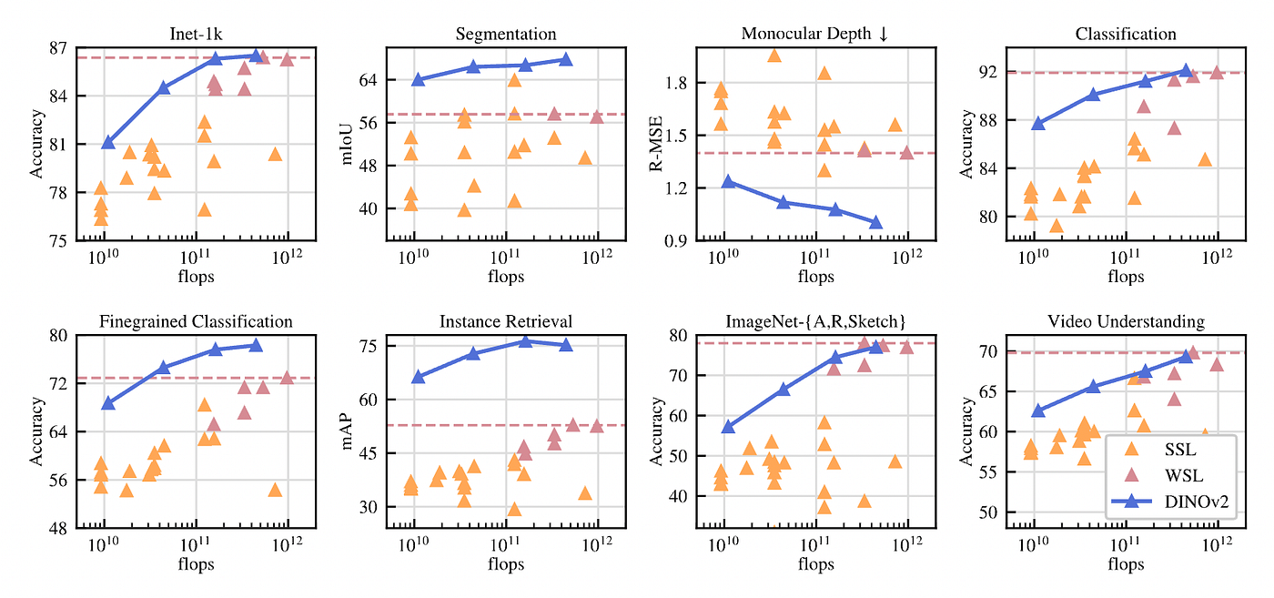
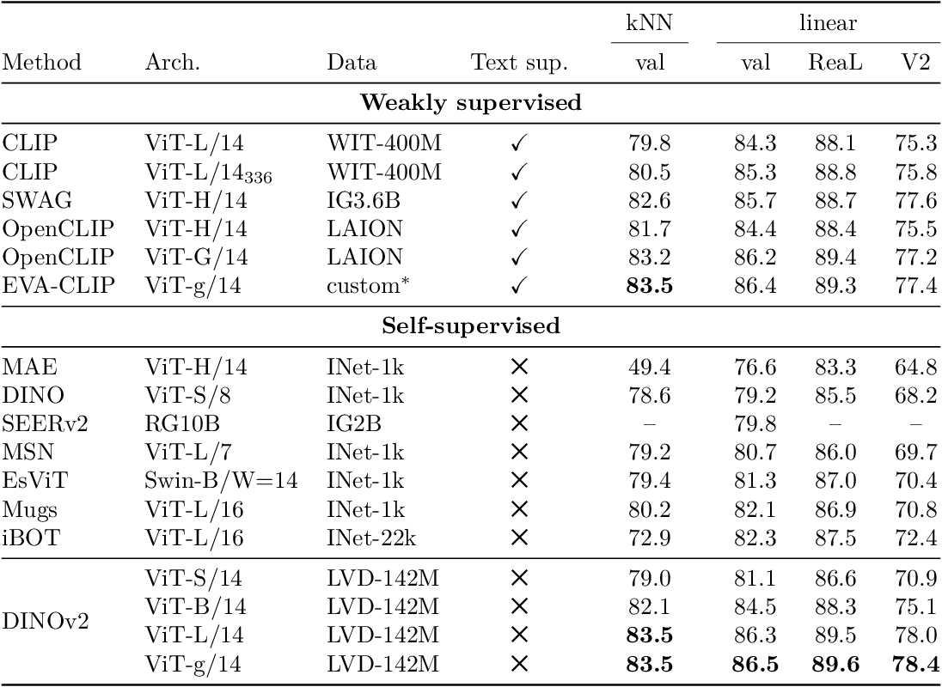
UET-VNU
Kết quả từ Paper: DINOv2 so với SOTA
Kết quả chính (Frozen backbone)
Benchmark
DINOv2-g
ImageNet-1k (linear)
86.5%
ImageNet-A
75.9%
Hình 5: Scaling performance — DINOv2 cải thiện mạnh theo kích thước model, đạt mức cạnh tranh với weakly-supervised
iNaturalist 2021
85.7%
Kinetics-400
78.4%
ADE20K (mIoU)
49.0
NYUd depth (RMSE)
0.344
Kết luận từ paper
Bảng 5: Linear evaluation ImageNet-1k — DINOv2 ViT-g đạt 86.5%, ngang OpenCLIP và EVA-CLIP
• SSL ≈ weakly-supervised nếu:
• dữ liệu curated tốt + scale đủ lớn
Điểm đáng chú ý
• Mạnh cả image-level lẫn dense tasks — điều SSL trước đó không đạt được đồng thời
UET-VNU

Slide 15
3. Thực nghiệm

Slide 16
UET-VNU
Thực nghiệm 1: Phân loại ảnh Y tế
Bộ dữ liệu: SkinCancerMNIST (HAM10000)
Phương pháp: Linear Probing
• 10,015 ảnh nội soi da liễu
• 7 lớp bệnh lý: MEL, NV, BCC, AKIEC, BKL, DF, VASC
• Thách thức: mất cân bằng nghiêm trọng
• NV >67% DF/VASC <2%
• Domain hoàn toàn mới với cả hai model
• Đóng băng hoàn toàn backbone
• Chỉ train 1 Linear Head phía trên
• ⇒ Đo trực tiếp chất lượng features
Cấu hình so sánh:
Siêu tham số
Model
Pretrain
ViT-B/16
Supervised trên ImageNet-1k (có nhãn)
• Batch size: 32
• Max epochs: 20 + Early Stopping (patience=5)
• Optimizer: Adam, LR = 1e-3
• Loss: CrossEntropy
DINOv2-ViT-B/14
Self-supervised trên LVD-142M (không nhãn)
UET-VNU

Slide 17
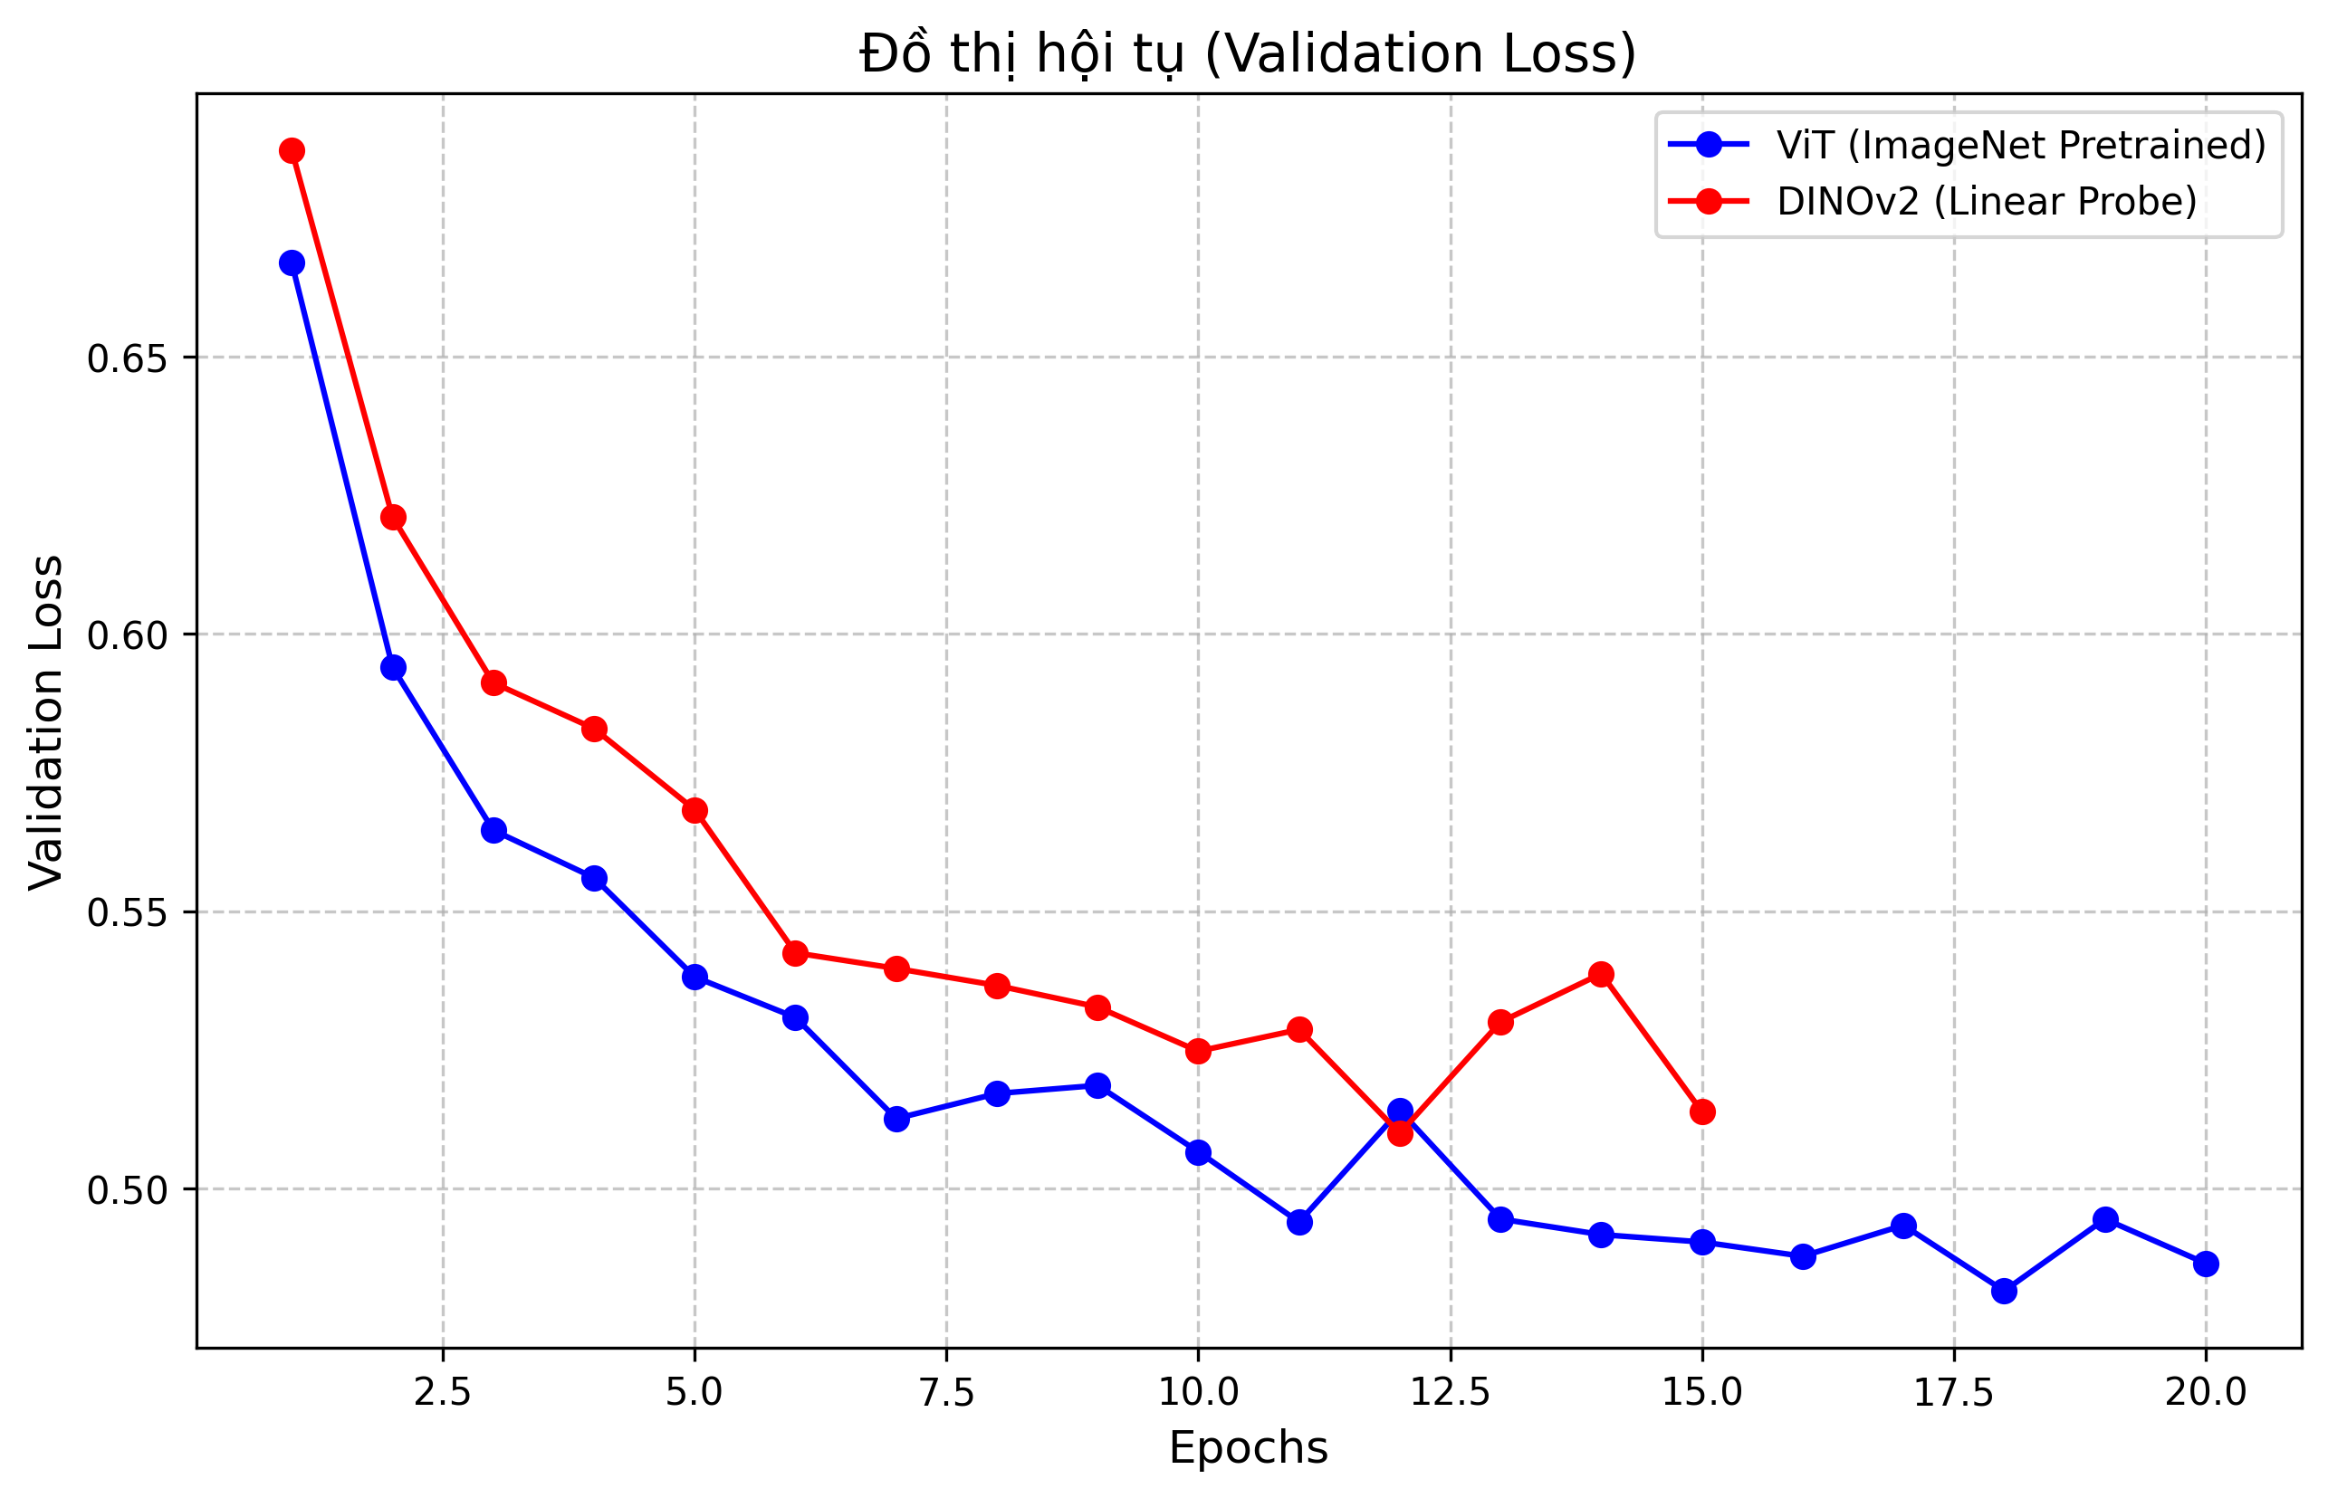
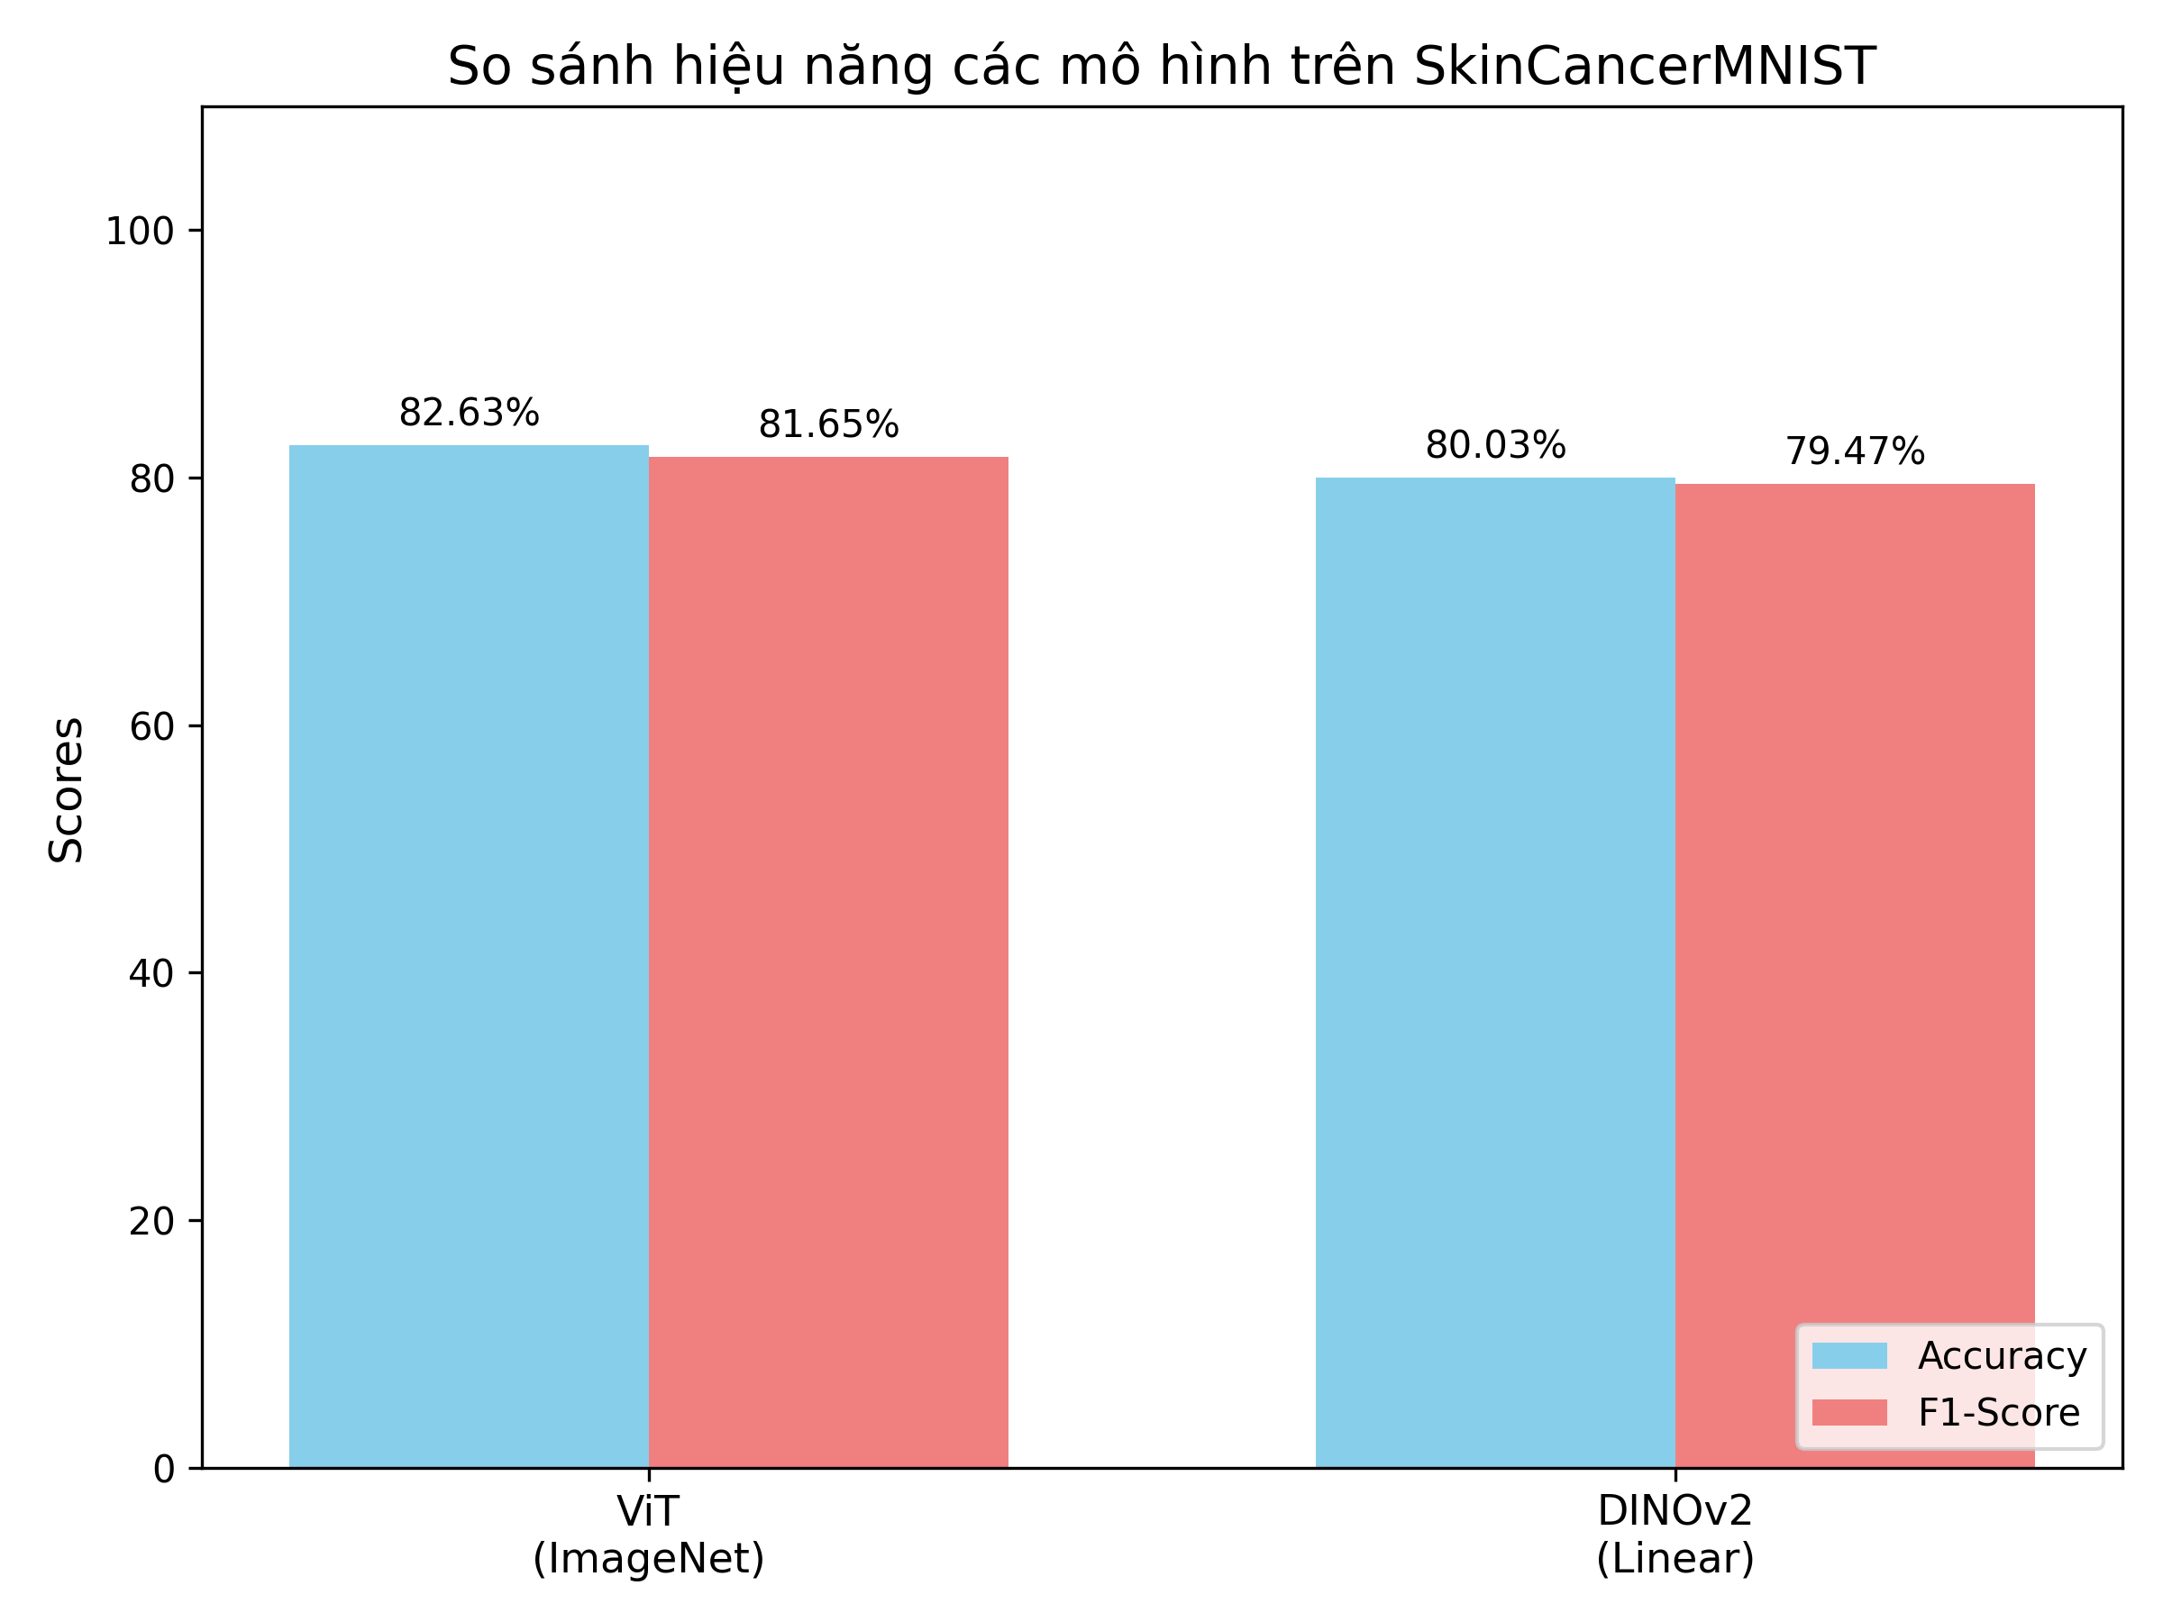
UET-VNU
TN1: Kết quả Phân loại ảnh
Kết quả trên tập Test
Model
Accuracy
F1-Score
ViT-B/16 (supervised)
82.63%
81.65%
DINOv2 (SSL)
80.03%
79.47%
Hình 6: Tốc độ hội tụ (Validation Loss): DINOv2 (đỏ) ổn định và nhanh hơn từ đầu
Nhận xét quan trọng
• Chênh lệch chỉ ≈2.6% mặc dù DINOv2 chưa từng thấy nhãn nào khi pretrain
• DINOv2 hội tụ nhanh hơn và ổn định hơn trên domain mới (ảnh y tế)
• ViT-B/16 bị domain-shift: shape bias từ ImageNet không khớp ảnh nội soi
Hình 7: So sánh Accuracy và F1-Score trên tập Test
Hạn chế chung
• Cả hai nhầm lẫn DF/VASC vào NV do mất cân bằng dữ liệu
UET-VNU

Slide 18
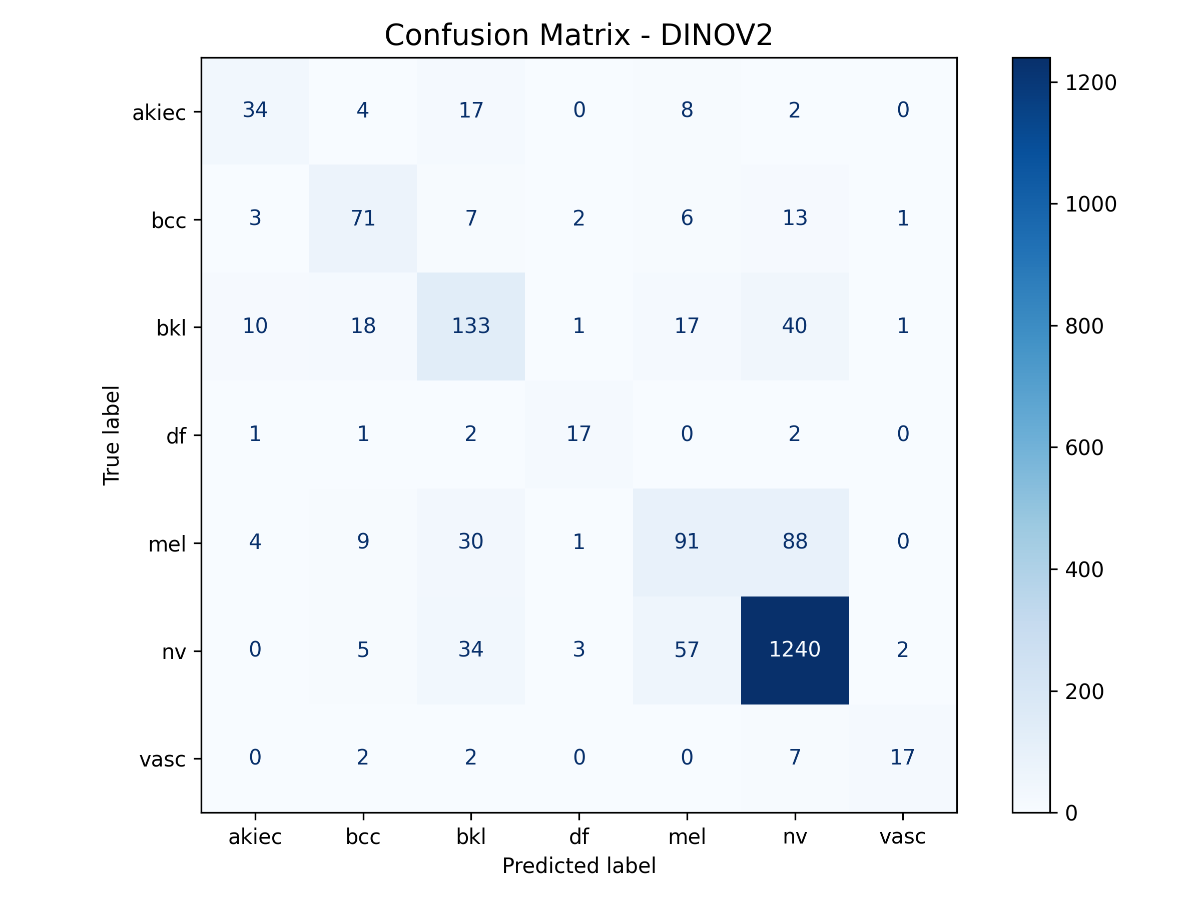

UET-VNU
TN1: Phân tích Ma trận Nhầm lẫn
DINOv2 (Self-Supervised)
ViT-B/16 (ImageNet Supervised)
Hình 8: Ma trận nhầm lẫn của DINOv2 (Self-Supervised)
Hình 9: Ma trận nhầm lẫn của ViT-B/16 (ImageNet Supervised)
Điểm chung: Nhận diện tốt NV (majority), yếu với DF, VASC (minority) DINOv2: Patch features tốt cho texture cục bộ, bị nhiễu bởi bóng sáng / lông ViT-B/16: Decision boundary cứng từ ImageNet → conservative hơn
UET-VNU

Slide 19
UET-VNU
Thực nghiệm 2: Phân đoạn Zero-Shot
Bộ dữ liệu: Oxford-IIIT Pet
Thiết lập: Hoàn toàn Training-free
• 7,349 ảnh chó/mèo, 37 giống
• Annotation trimap 3 lớp: pet / background / border
• Split: 10 ảnh reference, 150 ảnh eval
• Không tính một gradient nào
• Chỉ dùng patch tokens (frozen)
• Kiểm tra: patch features đủ mạnh cho dense task?
Phương pháp 1: Prototype-based
3 Backbone so sánh (cùng pipeline):
• 10 ảnh reference → prototype vector mỗi class → cosine similarity → argmax
• Chỉ cần 10 ảnh có nhãn
Backbone
Params
Pretrain
DINOv2-S
~21M
SSL
Phương pháp 2: Spherical KMeans
DINOv2-B
~86M
SSL
• Clustering patch features (k=3) → greedy IoU matching
• Không cần nhãn pixel-level nào
ViT-B/16 IN-1K
~86M
Supervised
UET-VNU

Slide 20
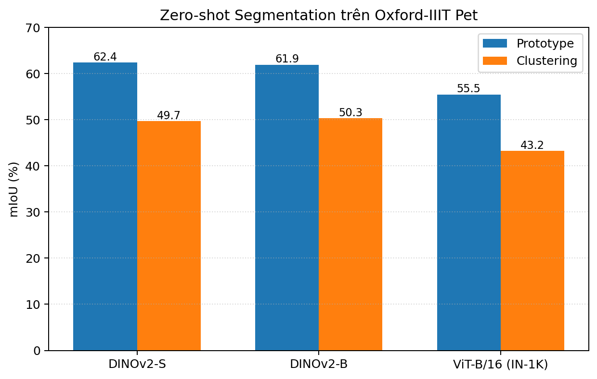
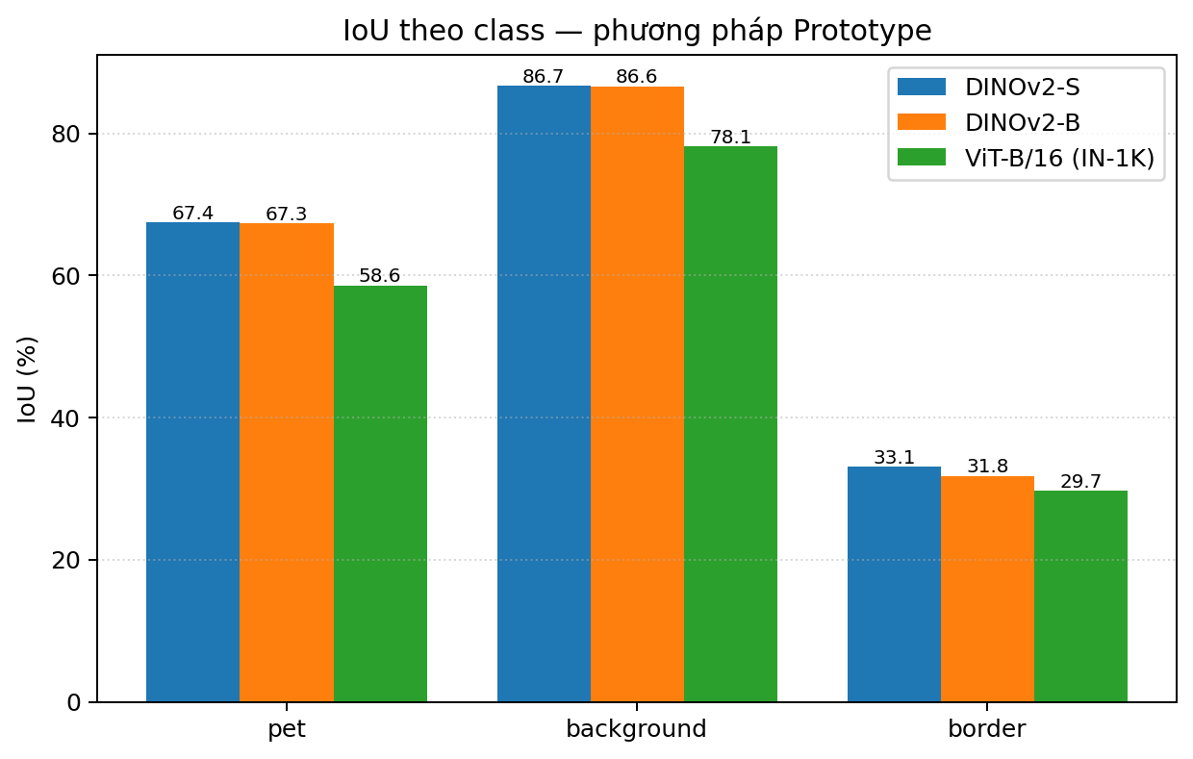
UET-VNU
TN2: Kết quả Zero-Shot Segmentation
Backbone
Method
mIoU
Pix.Acc
DINOv2-S
Proto
62.39
81.78
DINOv2-B
Proto
61.90
81.70
ViT-B/16
Proto
55.47
75.46
Hình 10: So sánh mIoU — DINOv2 luôn vượt ViT-B/16 ở cả hai phương pháp
DINOv2-S
KMeans
49.69
80.19
DINOv2-B
KMeans
50.31
80.84
ViT-B/16
KMeans
43.24
74.92
Bảng 6: Kết quả Zero-Shot Segmentation trên Oxford-IIIT Pet
3 quan sát quan trọng
Hình 11: IoU theo từng class (Prototype): border là điểm yếu chung
• DINOv2 +7 điểm mIoU so với ViT cùng kích thước
• DINOv2-S (21M) ≈ DINOv2-B (86M): nhỏ đủ tốt cho dense task nhẹ
• Class border yếu (~30%): giới hạn của patch resolution 14×14
UET-VNU

Slide 21
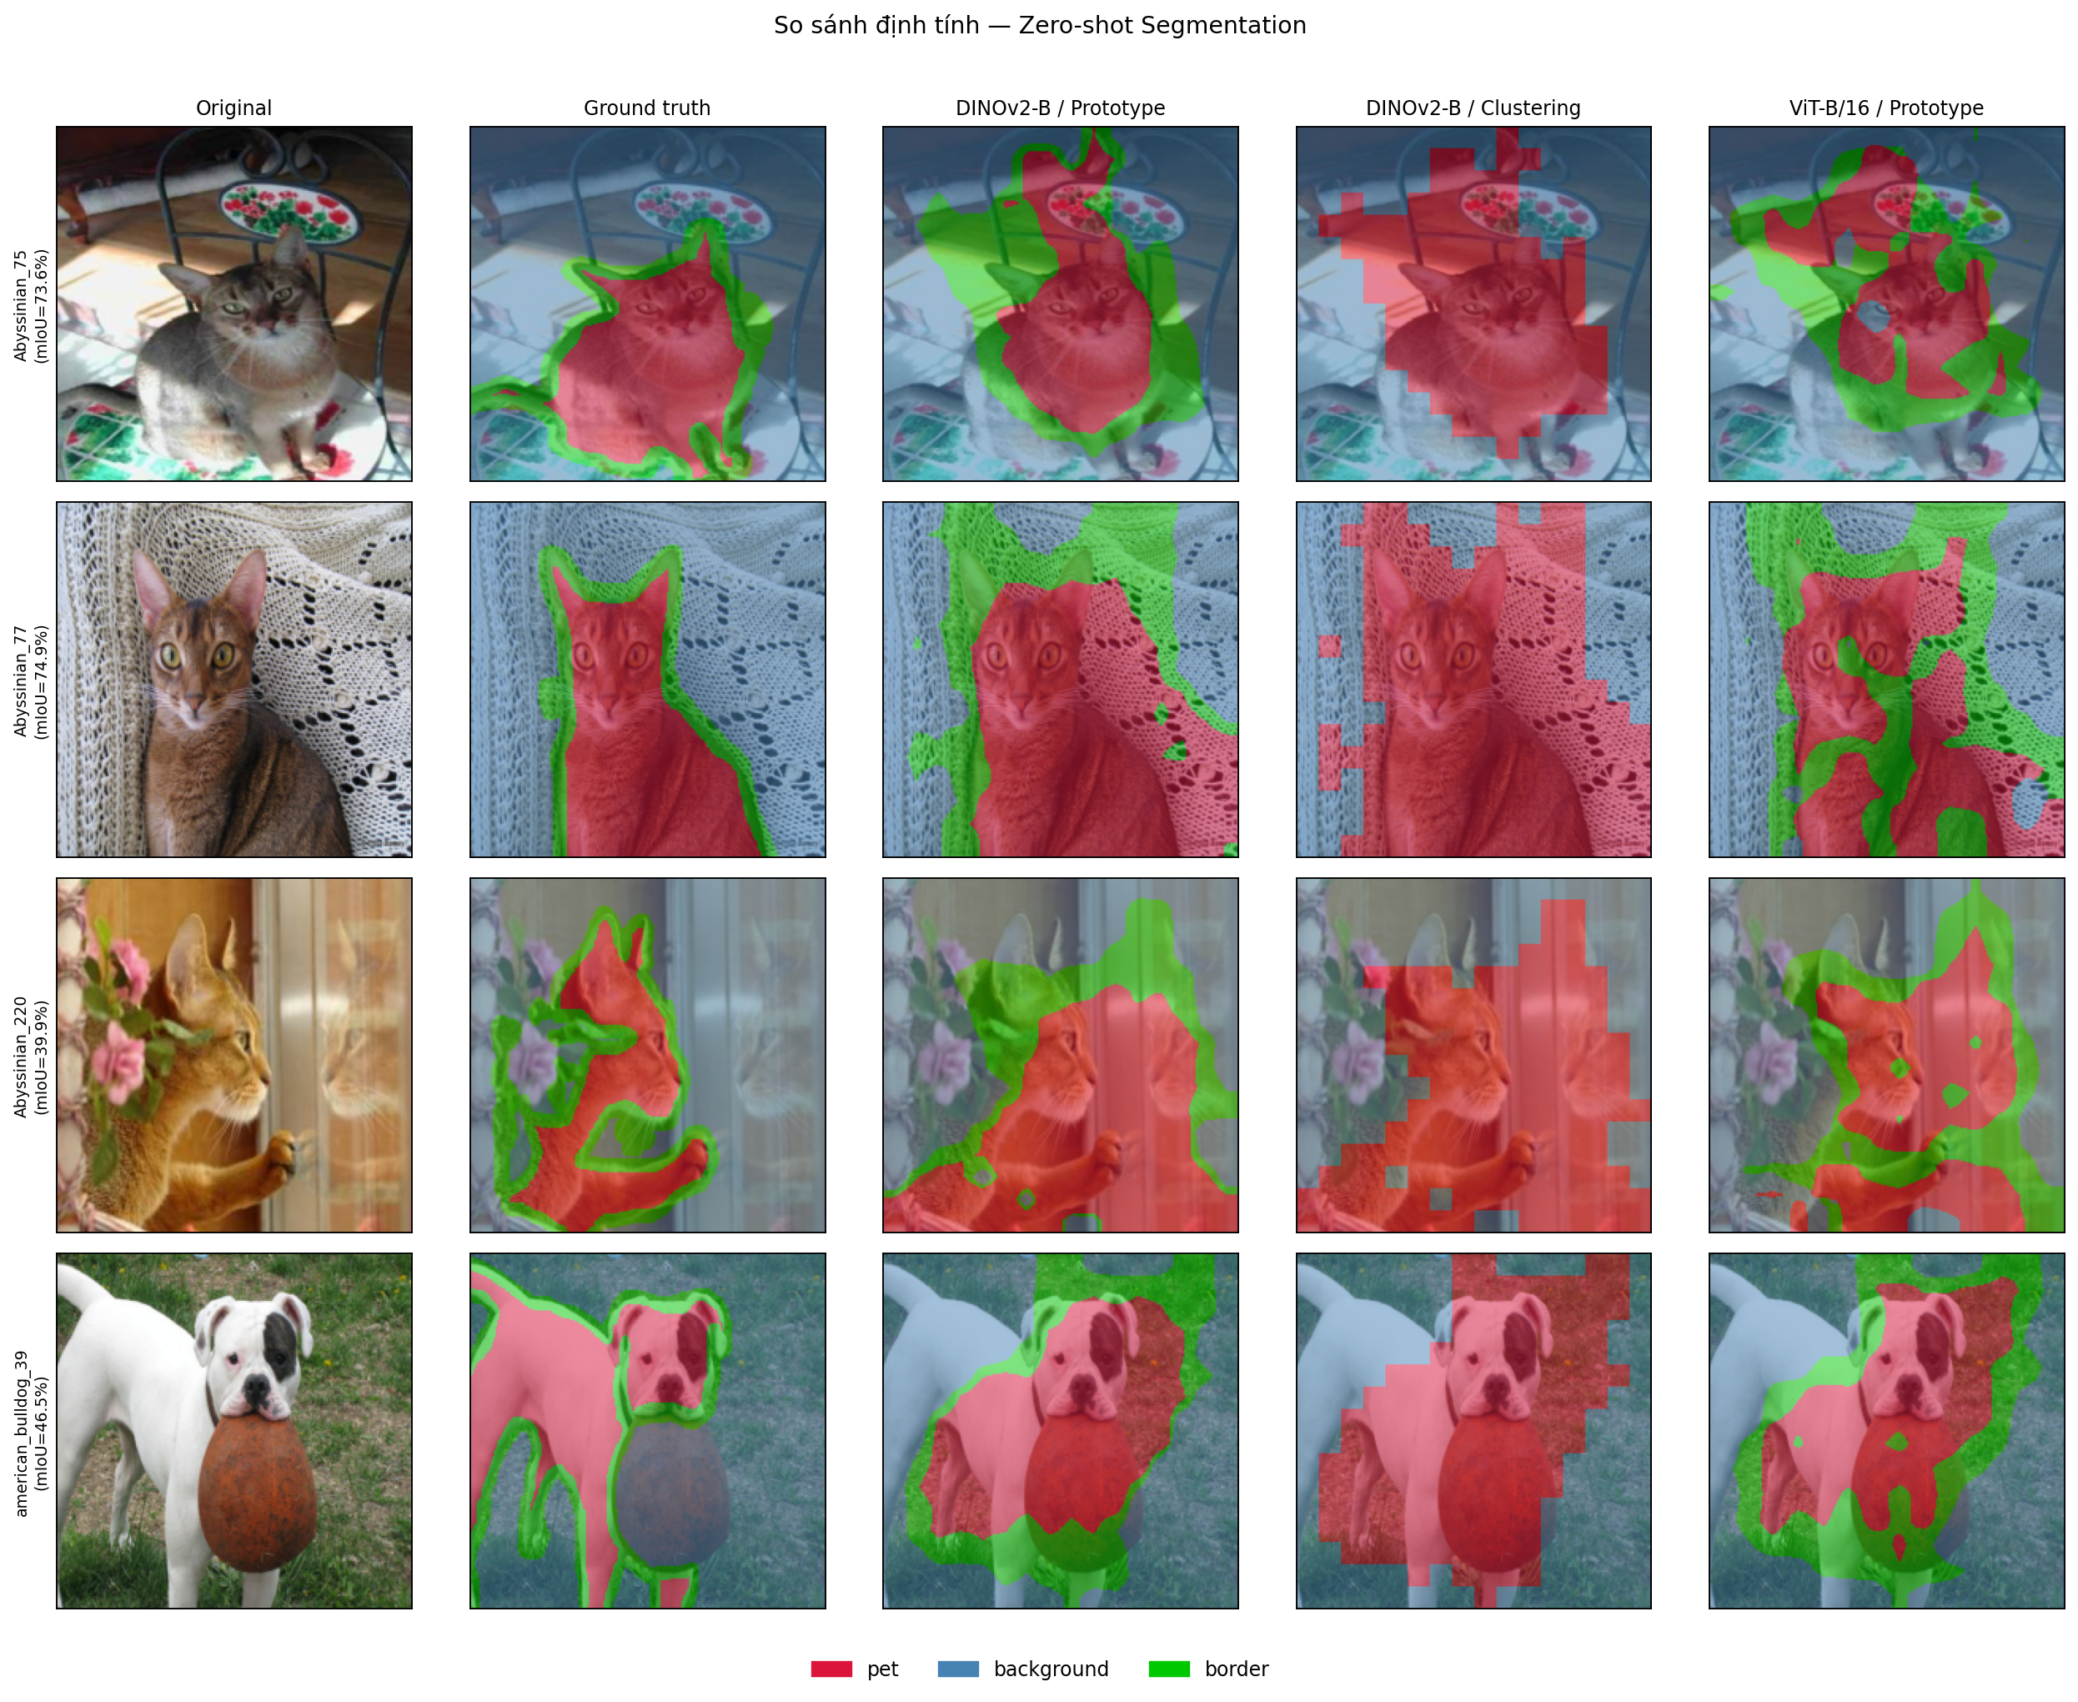
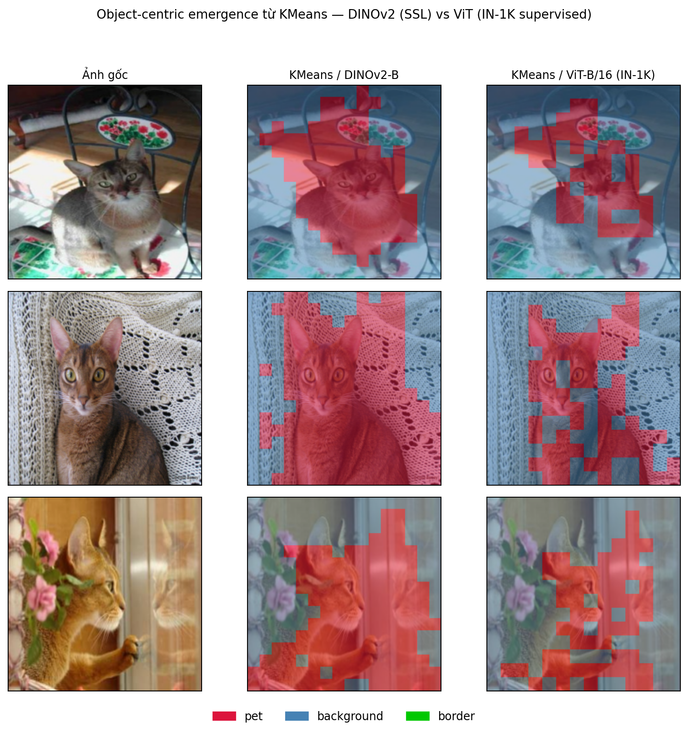
UET-VNU
TN2: Phân tích Định tính & Tính chất Emergence
Hình 13: KMeans (k=3) — DINOv2 phân biệt foreground/background tự nhiên; ViT-B/16 bị 'vỡ' thành nhiều mảnh
Object-centric emergence
Hình 12: Từ trái: Original | Ground truth | DINOv2-B Prototype | DINOv2-B KMeans | ViT-B/16 Prototype
• DINOv2 không dùng nhãn nào vẫn sinh ra ranh giới đối tượng rõ nét — tính chất tự phát từ SSL quy mô lớn
Failure case
• Quả bóng nâu bị nhầm vào lớp pet do texture tương đồng — mô hình chỉ thấy những gì có trong reference
UET-VNU

Slide 22
4. Đánh giá & Ứng dụng

Slide 23
UET-VNU
Đánh giá Tổng hợp: Điểm mạnh & Hạn chế
Điểm mạnh
Hạn chế
• Out-of-the-box features mạnh: linear probe hội tụ nhanh trên domain mới
• Patch features chất lượng cao: dense task không cần gradient
• Object-centric emergence: clustering tự phát sinh ranh giới đối tượng
• DINOv2-S đủ tốt: 21M params, phù hợp thiết bị hạn chế tài nguyên
• Pipeline rất nhẹ: few-shot (10 ảnh) hoặc zero-shot (clustering)
• Chi phí pretrain: hàng nghìn GPU-hours — không thể tái tạo độc lập
• Patch resolution: class border IoU thấp — không phân giải pixel-level
• Thiếu interpretability: cần Grad-CAM / Attention Maps cho ứng dụng y tế
• Phụ thuộc reference: reference không đa dạng → tổng quát hóa kém
• Bias dữ liệu: web data có bias địa lý và nhân khẩu học
UET-VNU

Slide 24
UET-VNU
Khả năng Ứng dụng Thực tế
Y tế (Medical Imaging)
Xe tự lái / Robot
• Phân loại bệnh lý với rất ít nhãn (few-shot linear probe)
• Phân đoạn tổn thương zero-shot từ vài ảnh mẫu
• Giảm mạnh chi phí gán nhãn pixel-level bởi chuyên gia
• Đã kiểm chứng: SkinCancerMNIST 80% accuracy không nhãn pretrain
• Segmentation ngữ nghĩa không cần fine-tune
• Depth estimation từ frozen patch features
• Hiểu cấu trúc không gian phức tạp
• DINOv2-S phù hợp cho embedded systems
Nông nghiệp thông minh
Tìm kiếm & Truy xuất ảnh
• Phát hiện sâu bệnh trên lá từ ảnh drone
• Phân đoạn vùng bệnh với rất ít mẫu
• DINOv2-S phù hợp triển khai trên thiết bị di động, edge devices
• CLS features + KoLeo → semantic search chất lượng cao
• Ứng dụng: e-commerce, digital asset management, kho ảnh y tế
• Không cần gán nhãn, dùng ngay frozen embedding
UET-VNU

Slide 25
UET-VNU
Kết luận
Những điều DINOv2 chứng minh được
• 1. SSL có thể cạnh tranh với weakly-supervised learning nếu dữ liệu curated tốt và scale đủ lớn
• 2. Patch-level features từ SSL chứa thông tin không gian đủ mạnh cho dense tasks (segmentation, depth) mà không cần fine-tune backbone
• 3. Object-centric emergence: đặc tính tự phát giúp clustering không nhãn vẫn tạo ra ranh giới đối tượng rõ nét
• 4. Frozen visual foundation model không phụ thuộc caption/nhãn — tiền đề cho AI đa phương thức thế hệ tiếp theo
Công thức thành công của DINOv2:
Dữ liệu curated + SSL recipe ổn định + Scale hiệu quả
UET-VNU

Slide 26
Cảm ơn thầy/cô và các bạn đã lắng nghe!

